Slide 1
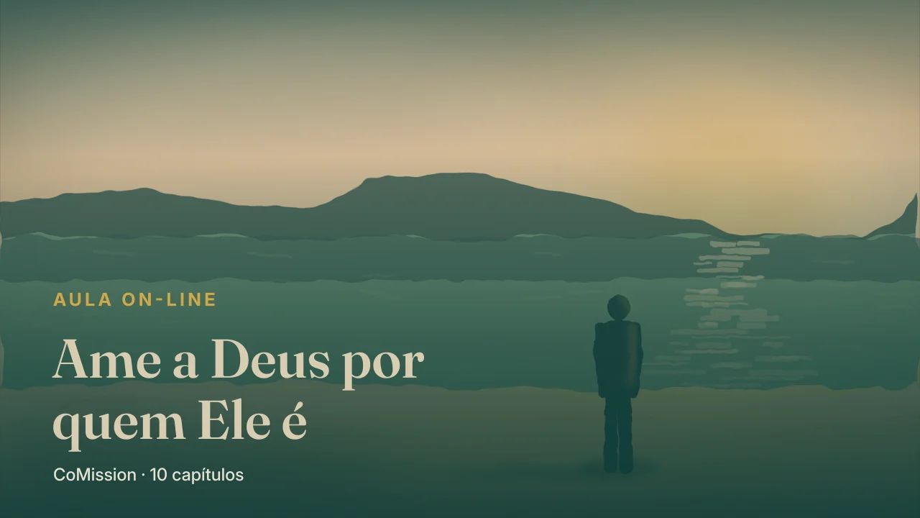
Notes:
Como eu sei que o meu amor está crescendo?

Slide 2
COMO EU SEI QUE O MEU AMOR ESTÁ CRESCENDO?
Sentimentos
vêm e vão.
Notes:
Sentimentos vêm e vão. Algumas das pessoas mais fiéis que já viveram passaram longos períodos sem sentir nada por Deus.

Slide 3
Não o quanto você se
emociona no domingo.
Notes:
Então, se você medir o seu amor pelo quanto se emociona no culto de domingo, vai ficar confuso a maior parte do tempo.

Slide 4
SEIS SINAIS
Nenhum deles
um sentimento.
Notes:
Há sinais melhores. Aqui vão seis. Você não precisa de todos. Veja se algum deles está começando.

Slide 5
UM
Conhecê-lo mais,
não só conseguir coisas.
Notes:
Um. Quero conhecer mais a Deus, e não só conseguir coisas dele.

Slide 6
O que ela diz
sobre ele.
Notes:
Você se pega lendo uma passagem e se perguntando o que ela diz sobre ele, e não só o que ela manda fazer.

Slide 7
DOIS
Agradá-lo, não só
escapar do castigo.
Notes:
Dois. Quero agradá-lo, e não só escapar do castigo.

Slide 8
MENOS
MAIS
é melhor
eu fazer
quero deixá-lo
contente
Notes:
Você faz a coisa certa, e percebe que o motivo mudou. É menos, é melhor eu fazer, e mais, eu gostaria de deixá-lo contente.

Slide 9
TRÊS
Na direção de Deus,
não para longe.
Notes:
Três. Estou aprendendo a confiar nele quando não entendo. Alguma coisa não saiu como você queria, e você foi na direção de Deus em vez de se afastar.

Slide 10
QUATRO
Responder a alguém
que você conhece.
Notes:
Quatro. A obediência está virando uma resposta de amor. Fazer o que ele diz parece menos com regras, e mais com responder a alguém que você conhece.

Slide 11
CINCO
Amar os
outros.
Notes:
Cinco. Estou começando a amar os outros como expressão do meu amor por Deus. João é direto sobre este.

Slide 12
“
Se alguém diz: “Eu amo a Deus”, mas odeia seu irmão ou irmã, é mentiroso; pois quem não ama seu irmão ou irmã, a quem viu, não pode amar a Deus, a quem não viu. E este é o mandamento que temos dEle: que aquele que ama a Deus ame também seu irmão e irmã.
1 JOÃO 4:20–21 · OTB
Notes:
Se alguém diz: Eu amo a Deus, mas odeia seu irmão ou irmã, é mentiroso; pois quem não ama seu irmão ou irmã, a quem viu, não pode amar a Deus, a quem não viu. E este é o mandamento que temos dEle: que aquele que ama a Deus ame também seu irmão e irmã.

Slide 13
O Deus que você não vê.
As pessoas que você vê.
Notes:
O amor pelo Deus que você não vê aparece no jeito como você trata as pessoas que você vê.

Slide 14
Mais paciente.
Mais lento para desistir.
Notes:
Se você percebe que está mais paciente com a sua família, mais lento para desistir de alguém, mais disposto a ajudar, pode ser o seu amor por Deus crescendo.

Slide 15
SEIS
O próprio Deus,
não só as bênçãos.
Notes:
Seis. O próprio Deus está se tornando o meu maior desejo, e não só as bênçãos dele.

Slide 16
“Quem tenho eu no céu
senão a Ti?”
Notes:
É a pergunta do salmista, do capítulo três. Quem tenho eu no céu senão a Ti?

Slide 17
Você preferiria
ter a ele.
Notes:
Isso não chega de uma vez. Mas um dia você percebe que preferiria ter a ele do que a coisa que estava pedindo.

Slide 18
NÃO É UM PLACAR
Não é mais um
motivo de culpa.
Notes:
Agora, não transforme esta lista em mais um motivo de culpa.

Slide 19
NÃO
MAS
uma prova
para passar
o que Deus já
está fazendo
Notes:
Não é uma prova para passar. É um jeito de perceber o que Deus já está fazendo em você.

Slide 20
Celebre os
sinais pequenos.
Notes:
Celebre os sinais pequenos. Eles são obra dele.

Slide 21
“O amor por Deus aparece no jeito
como eu trato as pessoas que eu vejo.”
Notes:
Aqui vai a frase para levar nesta semana. O amor por Deus aparece no jeito como eu trato as pessoas que eu vejo.

Slide 22
NESTA SEMANA
Um sinal.
Notes:
Nesta semana, escolha o sinal que você mais quer ver na sua vida.

Slide 23
Talvez uma ligação
que você vem evitando.
Notes:
Depois escolha uma coisa concreta que você vai fazer nesta semana e que combine com ele. Se for o sinal cinco, pode ser uma ligação para alguém que você vem evitando.

Slide 24
EXPERIMENTE
Um sinal. Um dia.
Uma pessoa para contar.
COMISSION
Notes:
Marque um dia, e conte para uma pessoa.

